Slide 1
Проект — графический дизайнер «pain»
Сутягина Мария

Slide 2
Рассмотрим
Возможности программы
Сложности возникшие во время создания
Возможности для доработки и развития

Slide 3
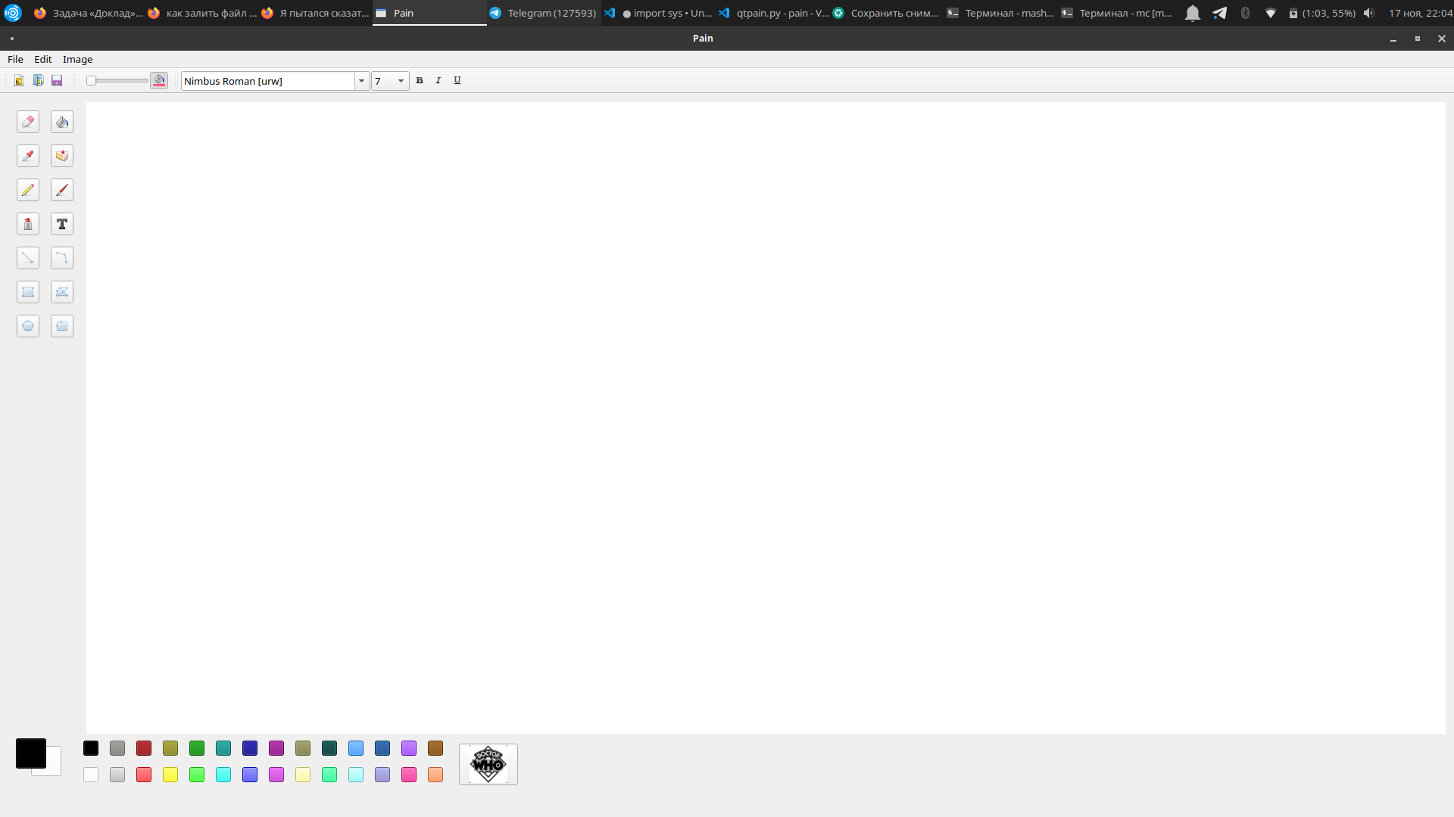
Возможности программы
Основная работа с приложением производится через главное окно, имеющее меню и три основных панели с инструментами

Slide 4
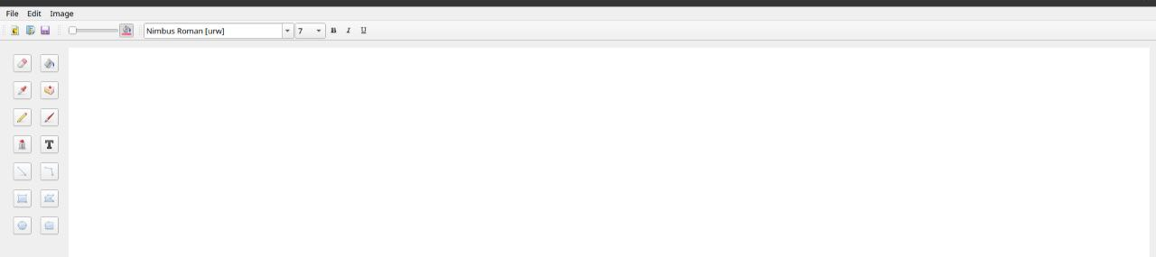
Панель №1
На верхней панели, располагаются такие инструменты, как: "new image" - позволяет создать новый файл; "open image" - позволяет открыть готовый файл; "save image as" - позволяет сохранить файл; ползунок, позволяющий регулировать размер линии; инструмент позволяющий выбрать шрифт печатного текста; инструмент, позволяющий выбрать размер печатного текста; "жирный" - позволяет выделить печатный текст, жирным; "курсив" - позволяет выделить печатный текст, курсивом; "подчеркивание" - позволяет подчеркнуть печатный текст

Slide 5
Панель №2
На левой панели, располагаются такие инструменты, как: кисть - "ластик", позволяющая стирать нарисованное; инструмент - "заливка", позволяющий залить одним цветом всё пространство; инструмент - "пипетка", позволяющий скопировать уже использованный цвет; инструмент - "штамп", позволяющий поставить определенный рисунок в любую часть листа; кисть - "карандаш", позволяющая рисовать; кисть - "кисточка", позволяющая рисовать; кисть - "баллончик", позволяющая рисовать; инструмент - "текст", позволяющий создать печатный текст; инструмент - "луч", позволяющий нарисовать прямую линию произвольного размера; инструмент - "кривая", позволяющий нарисовать кривую произвольного размера; инструмент - "четырехугольник", позволяющий нарисовать четырехугольник произвольного размера; инструмент - "многоугольник", позволяющий нарисовать многоугольник произвольного размера; инструмент - "овал", позволяющий нарисовать овал произвольного размера; инструмент - "скругленный четырехугольник", позволяющий нарисовать скругленный четырехугольник произвольного размера;
Нажатие на каждую кнопку переводит программу в определенный режим
Есть три обработчика от мыши — нажатие на кнопку; движение мыши; отпускание мыши, в которых в зависимости от режима, происходит определенное действие

Slide 6
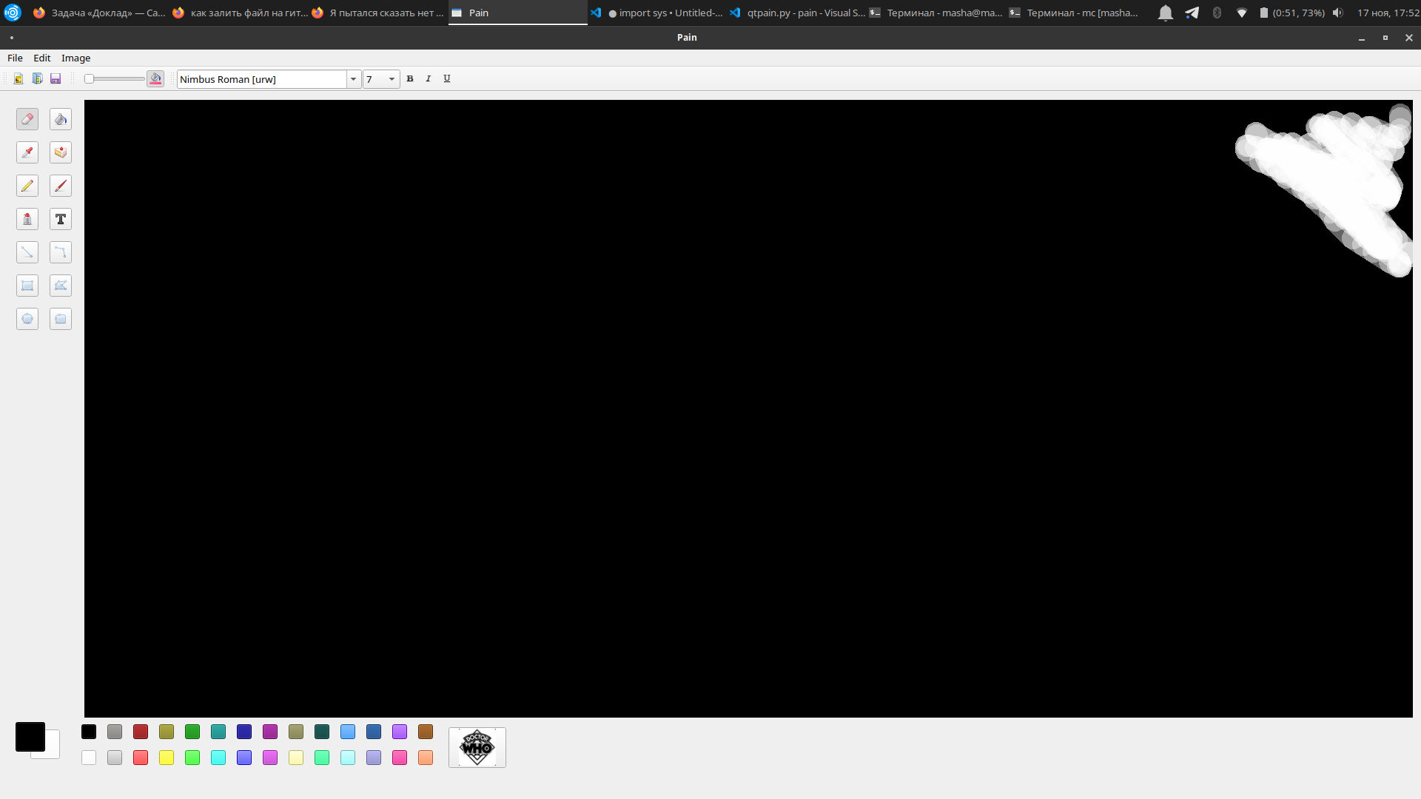
Заливка и ластик

Slide 7
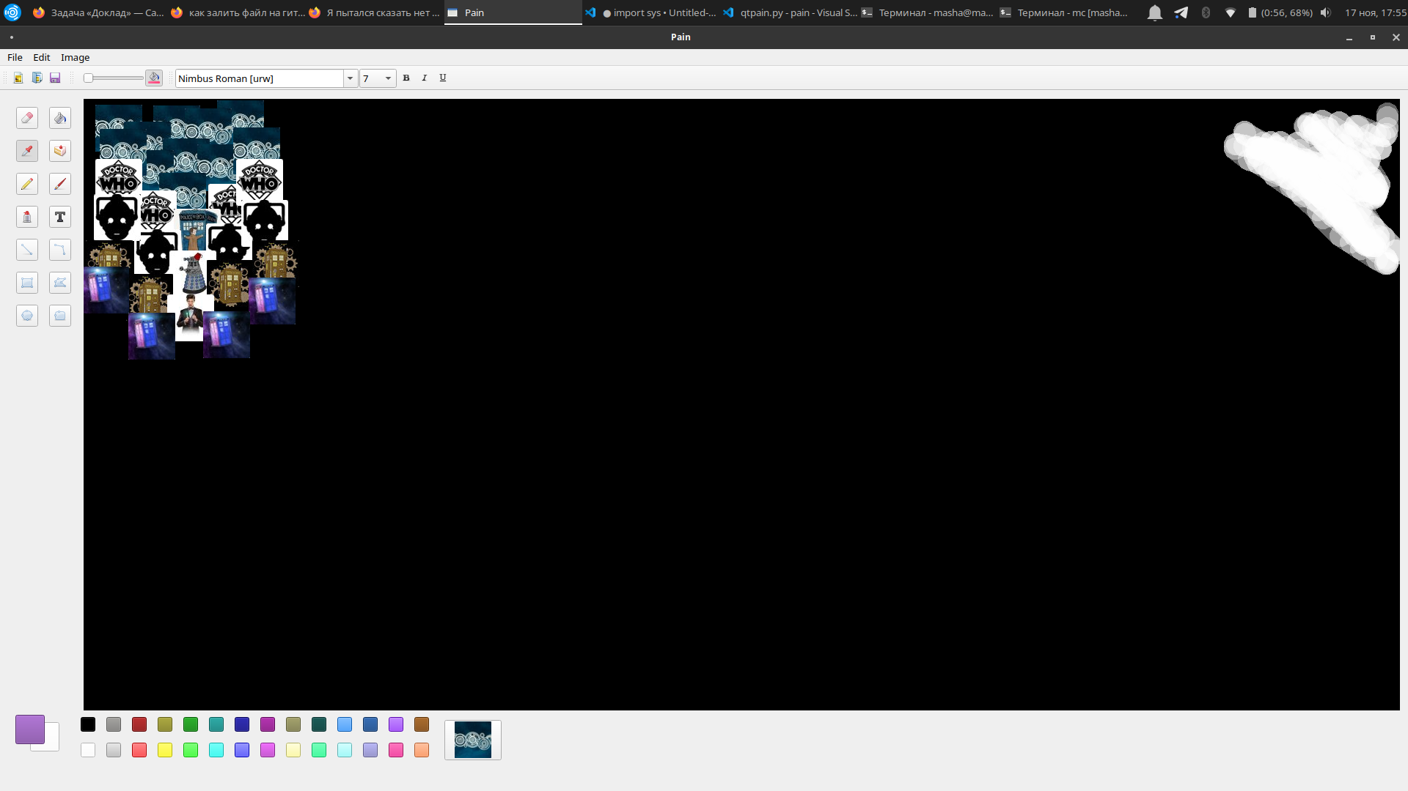
Штамп и пипетка

Slide 8
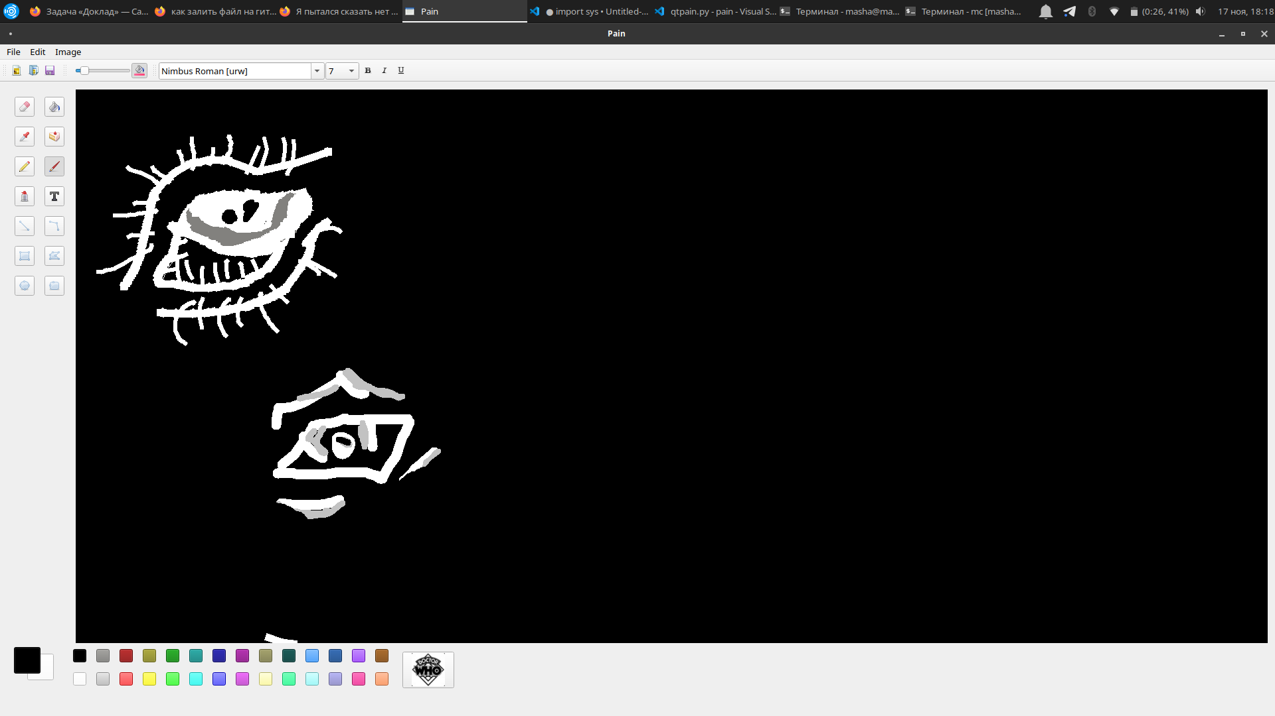
Карандаш и кисть

Slide 9
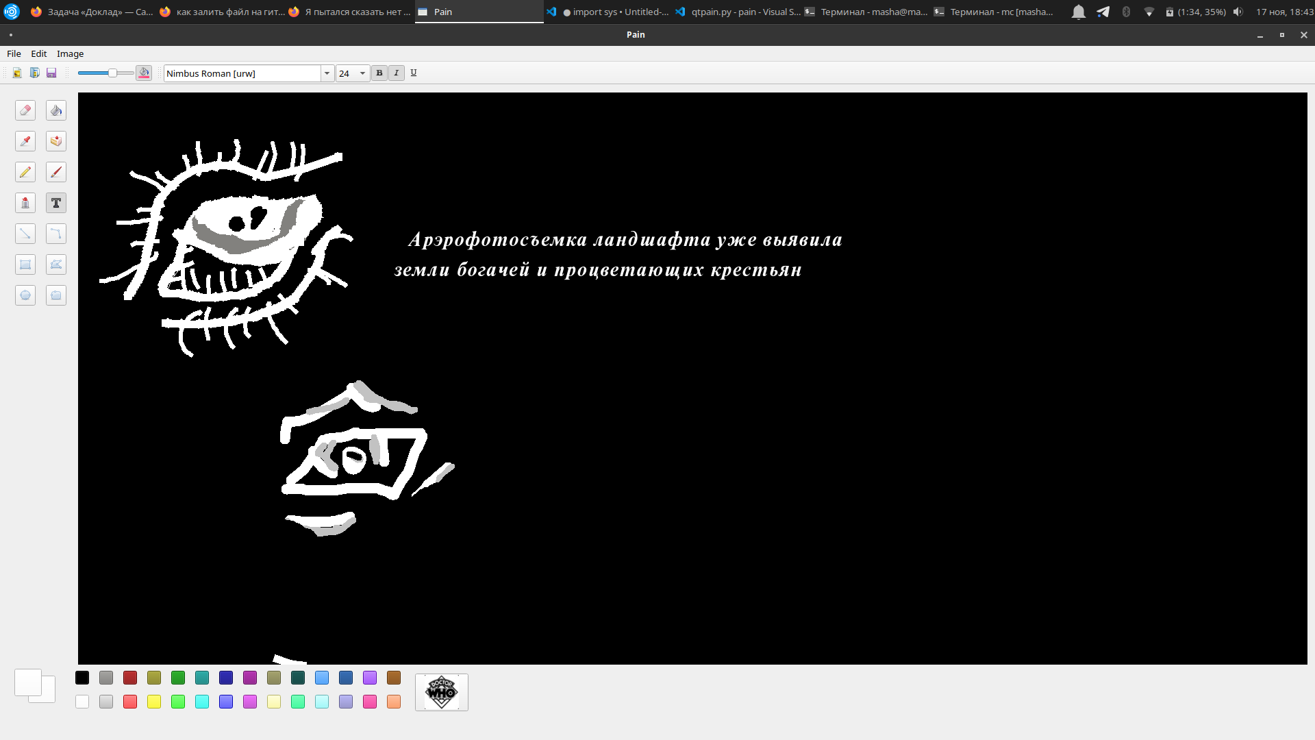
Текст

Slide 10
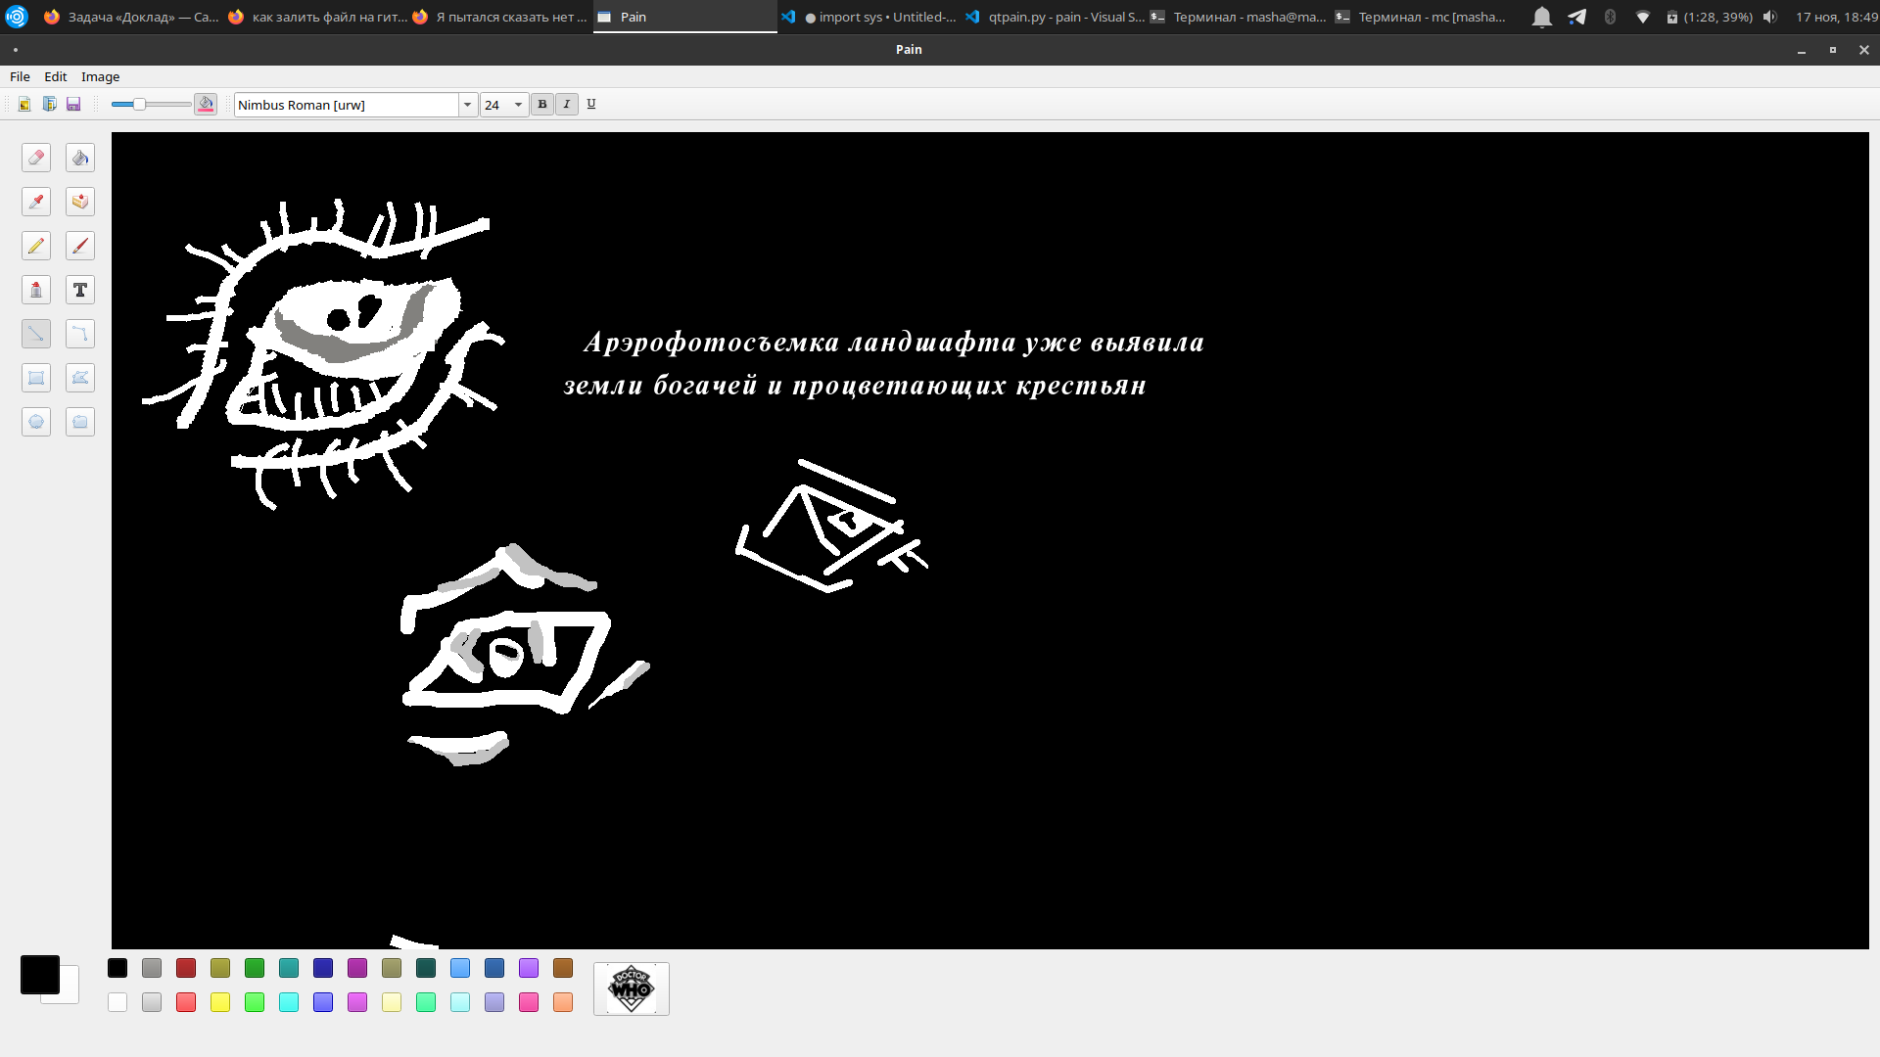
Прямая

Slide 11
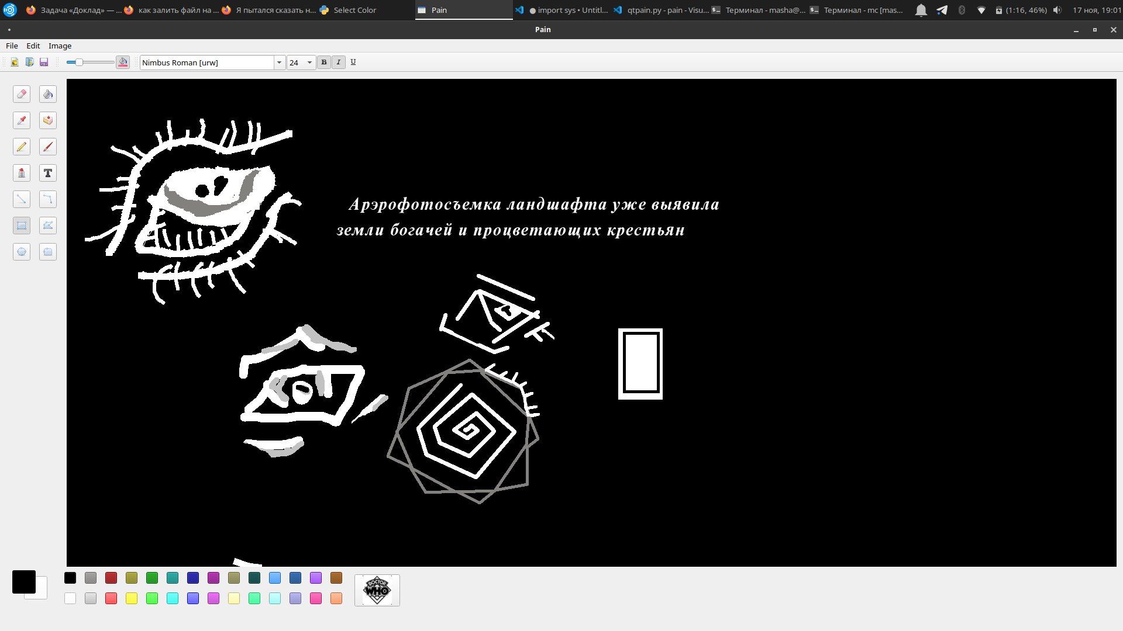
Ломаная и прямоугольник

Slide 12
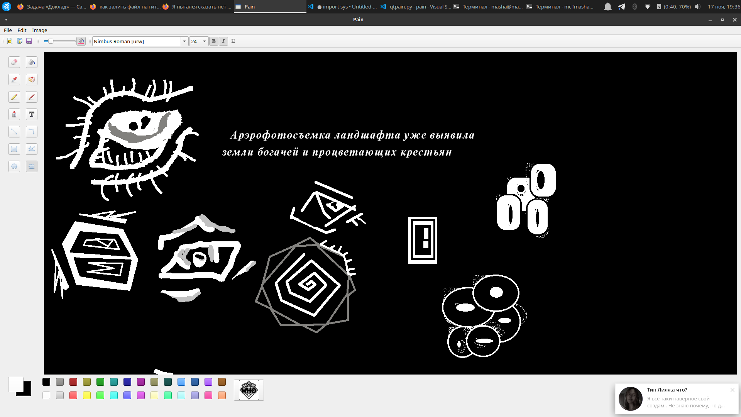
Круг и скругленный прямоугольник

Slide 13
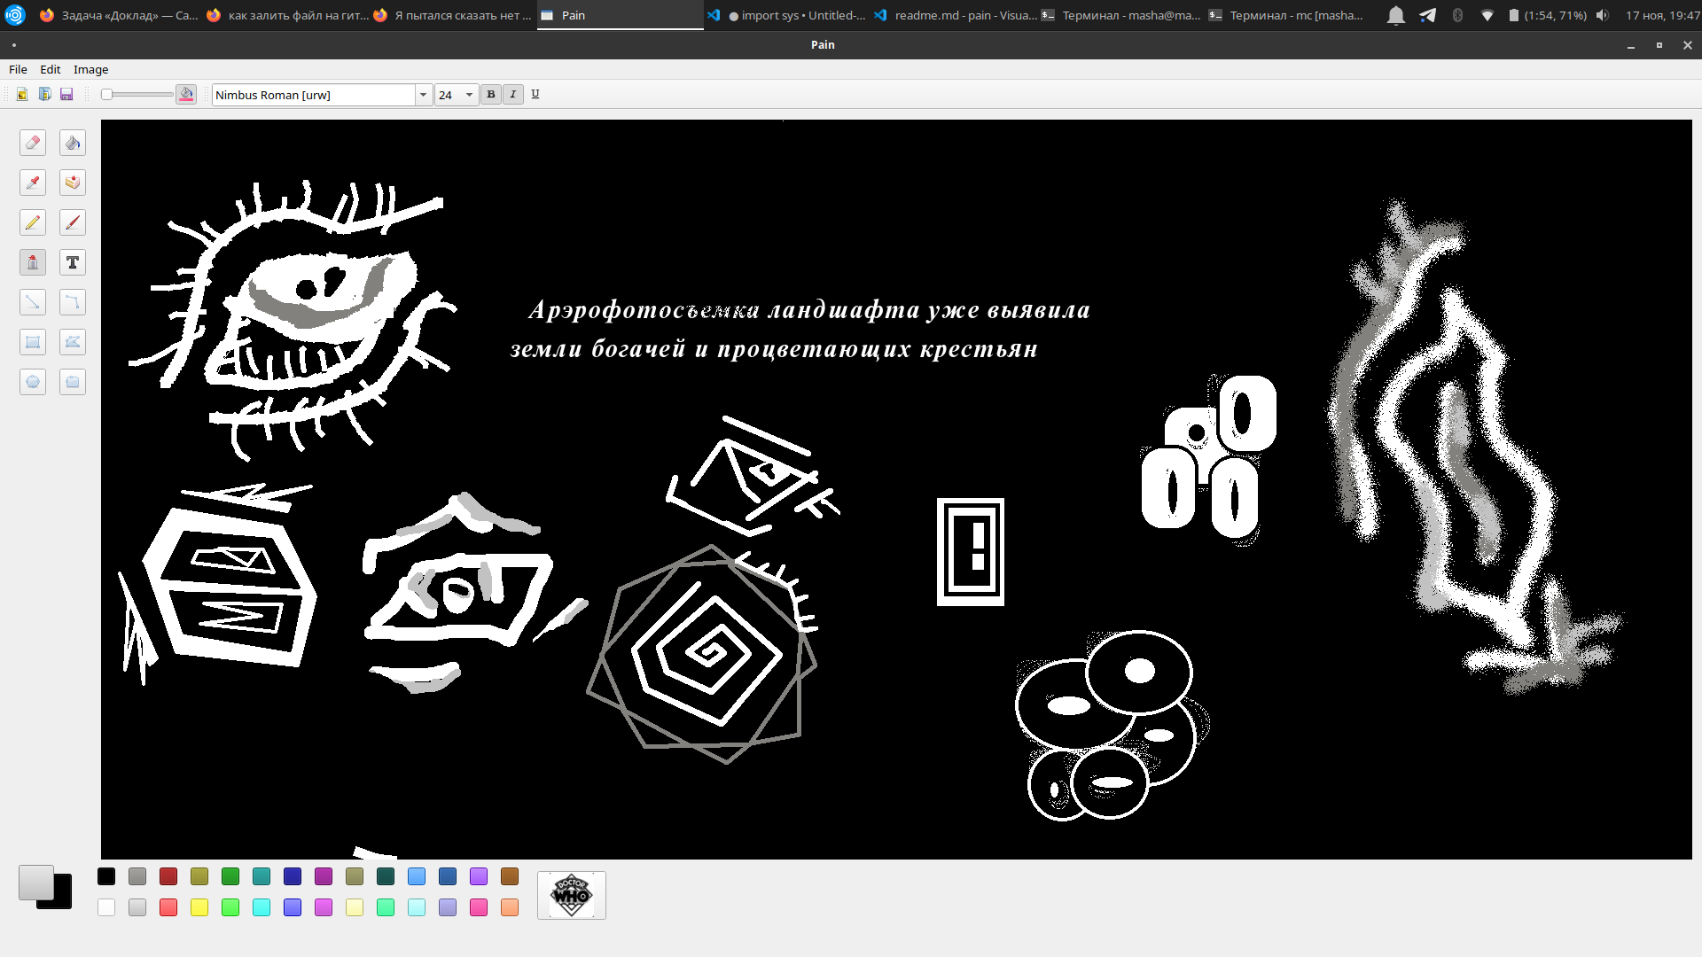
Баллончик

Slide 14
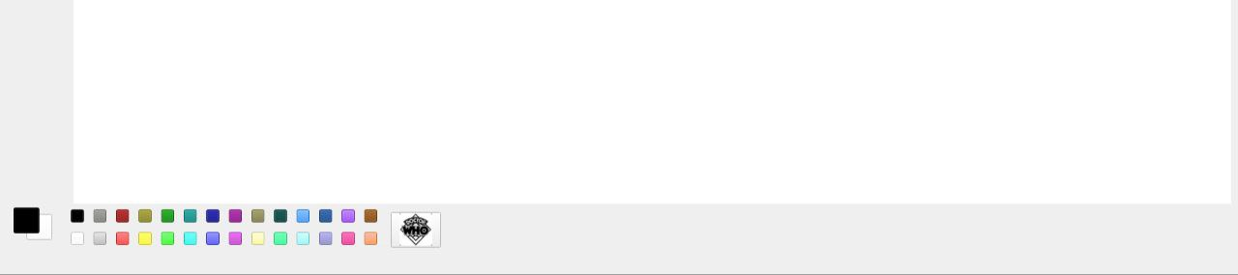
Панель №3
На нижней панели, располагается палитра цвет и кнопка для выбора штампа

Slide 15
Меню
В меню имеются три вкладки. с помощью первой вкладки, возможно создать новый файл, открыть готовый или сохранить открытый; с помощью второй, возможно отчистить всё нарисованное; с помощью третьей, можно инвертировать цвета на изображении, повернуть по вертикали или горизонтали и создать фрактал
Меню

Slide 16
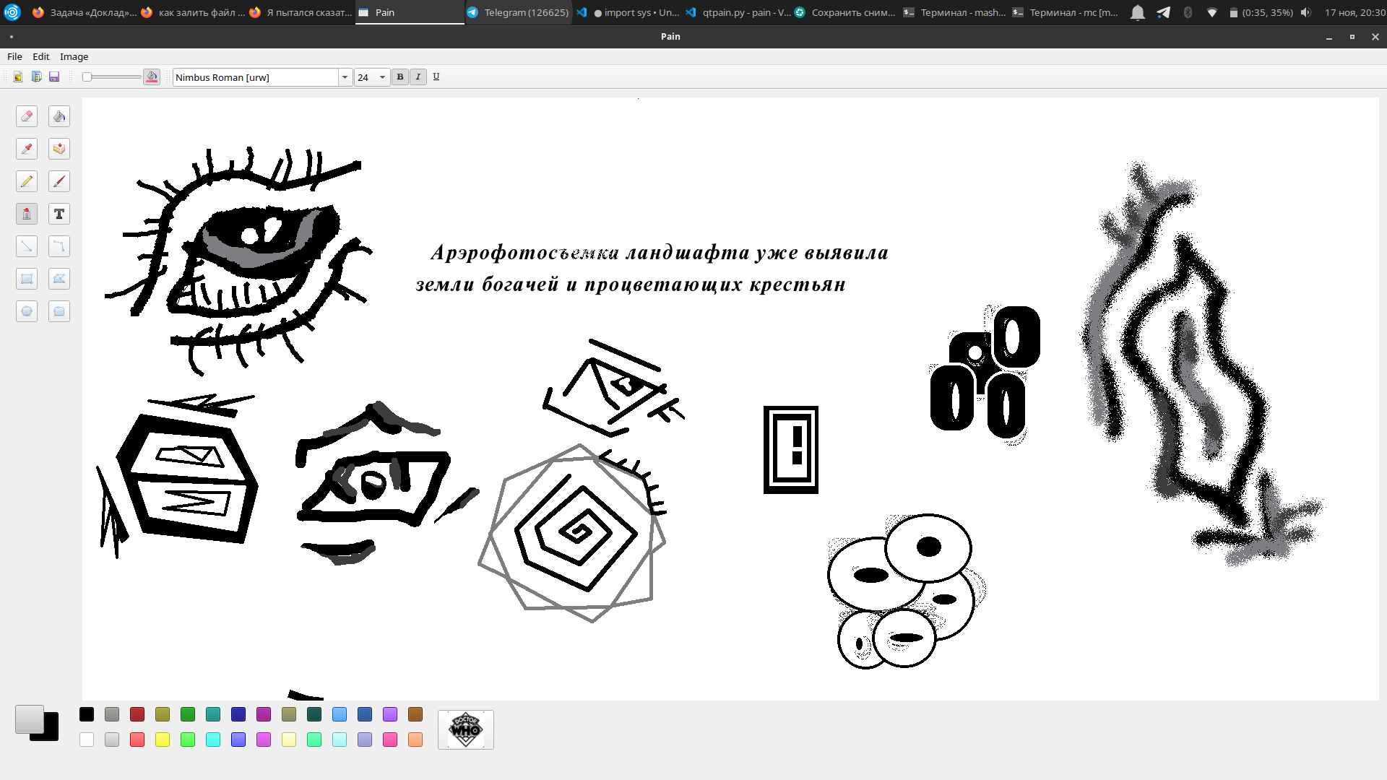
Инвертация цвета

Slide 17
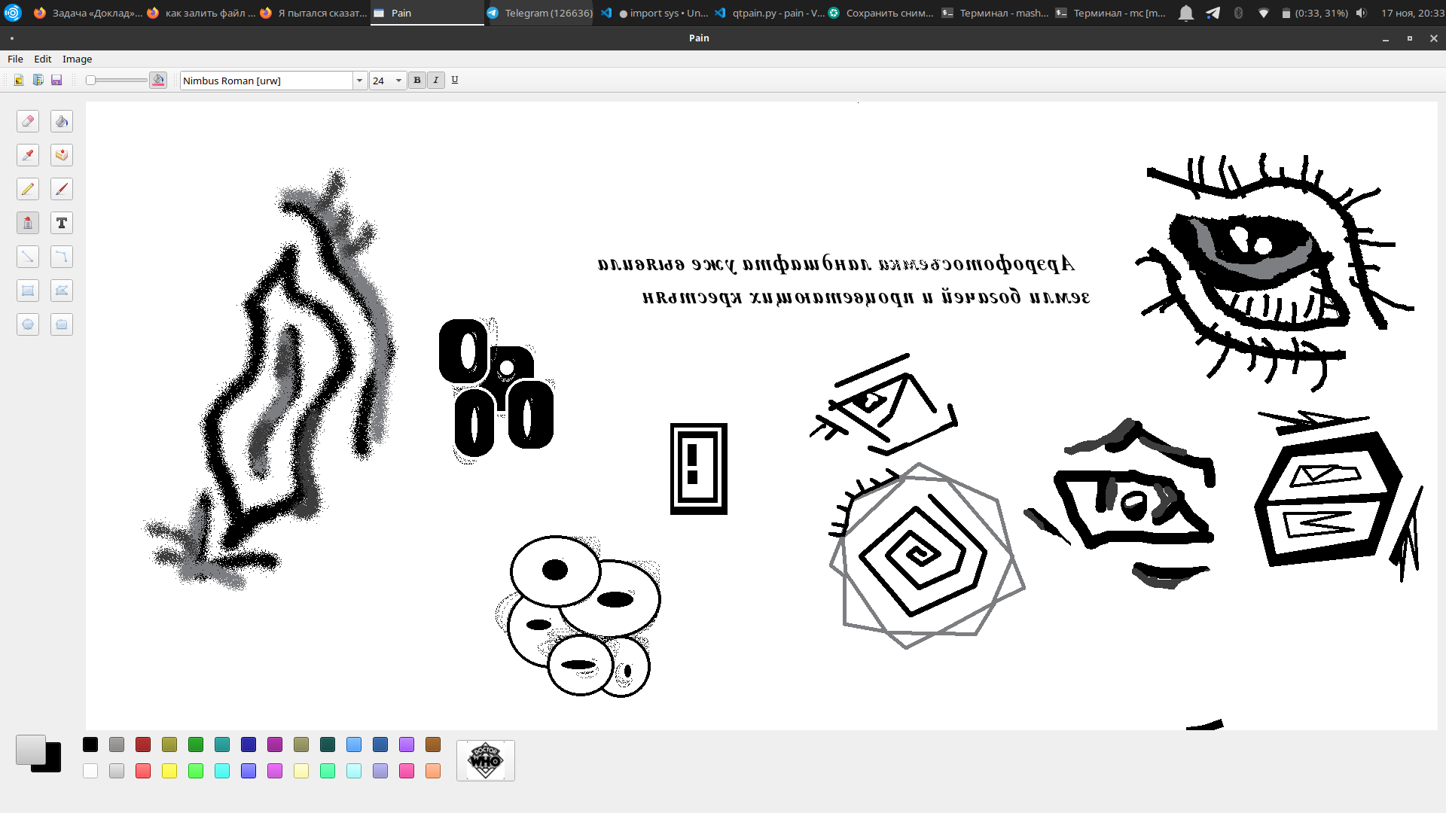
Поворот по горизонтали

Slide 18
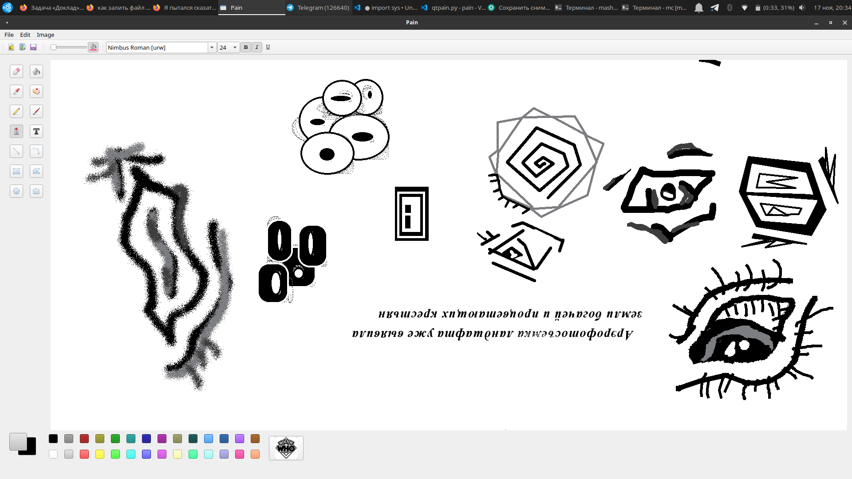
Поворот по вертикали

Slide 19
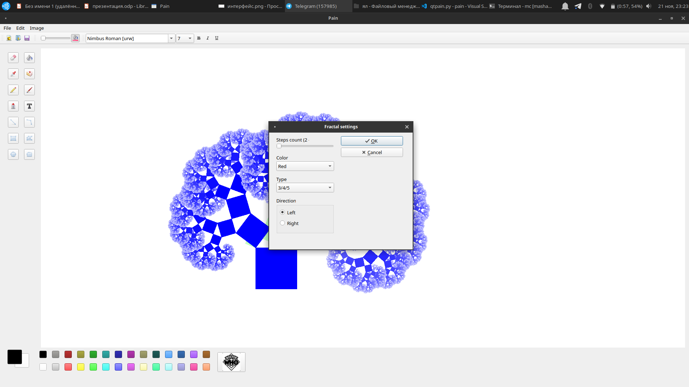
Фрактал
При нажатии на кнопку „Fractal“, появляется диалоговое окно, с настройками фрактала
Фрактал имеет такие настройки как: детальность фрактала; цвет фрактала; тип фрактала и его направление

Slide 20
Сложности возникшие во время создания
Я пыталась реализовать смену языка пользовательского интерфейса в своей программе, проблема возникла при проверке работы на операционной системе Windows. Выяснилось, что реализации языковых пакетов существенно отличается от реализации в Linux, поэтому на данный пришлось отказаться от этой идеи
Второй проблемой оказалось придумать необходимость диалогового окна
Третья проблема возникла когда я попыталась упаковать код программы на python в единственный исполняемый файл, пришлось немного доработать код загрузки ресурсов окна с помощь новой функции, которая проверяет запускается программа интерпретатором python или упакована pyinstaller и выбирает необходимый путь загрузки ресурсов. Кроме того, pyinstaller не может собирать исполняемые файлы Windows в среде Linux. Поэтому пришлось развернуть отдельное окружение разработки под Windows и собрать в нем исполняемый файл Windows

Slide 21
Возможности доработки и развитие
Добавить смену языка пользовательского интерфейса под Windows и Linux
Добавить возможности выделения части изображения, копирования и вставки
Добавить различные графические фильтры
Добавить возможность закрузки пользовательских палитр; штампов; наборов кистей
Добавить возможность создания нескольких слоёв изображения

